Slide 1
Football

Slide 2
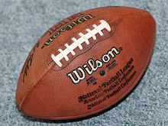
Zašto football?
Ime dobio po veličini lopte, tj. 1 foot (1 stopa)
U Hrvatskoj ga zovu američki nogomet
Nema veze s nogometom sličniji ragbiju

Slide 3
Povijest footballa
Razvio se od ragbija u SAD krajem 19. stoljeća
Pravila igre potječu iz 1874. godine, kada momčad kanadskoga sveučilišta Mc-Gill (iz Montereala) upoznaje studente Harvarda s pravilima engleskoga ragbija
Oduševljeni američki studenti igru šire po Americi uz nešto izmijenjena pravila

Slide 4
Povijest footballa
Prva profesionalna utakmica odigrana 1895.
Sredinom 20. stoljeća počinje stjecati današnju popularnost
Najpopularniji sport u Americi (ankete iz 2012. – za 36% amerikanaca profesionalni football najomiljeniji sport, drugi baseball 13%)

Slide 5
Igralište za football
Oznake s brojevima su jardi (1 jard iznosi 91,44 cm)
Teren dugačak 100 yardi (91 metar, širok 48 metara)
Služe kako bi se lakše utvrdila pozicija lopte i ekipe na terenu
Notes:
Prostor od 10 yardi iza gol crte naziva se poljem pogotka (End Zone). Zadatak napada je unijeti loptu u protivničko polje pogotka kako bi se postiglo polaganje. Na kraju svakog polja pogotka nalazi se gol koji oblikom podsjeća na vilicu, odnosno veliko slovo H. Golovi služe za izvođenje pogotka iz igrališta (umjesto pokušaja polaganja), ili za pretvaranje nakon polaganja. Gol je postignut ako lopta prođe između okomitih vratnica i iznad donje vratnice. Teren u američkom nogometu, brojevi jarda služe da bi se lakše utvrdilo na kojoj poziciji na terenu se nalazi lopta, tj. ekipa koja je u napadu i kolko jardi im treba do sljedećeg prvog pokušaja. Igralište je dužine 100 yardi (91 metara) i širine 53 yardi (48 metara). Sredinom igrališta prolazi središnja crta koja označava 50 yardi. Crte su povučene na razmaku od 10 yardi. Brojevi se smanjuju od središnje crte prema gol crti (10-20-30-40←50→40-30-20-10). Crta nula yardi naziva se gol crta. Prostor od 10 yardi iza gol crte naziva se poljem pogotka (End Zone). Na kraju svakog polja pogotka nalazi se gol koji oblikom podsjeća na vilicu, odnosno veliko slovo H. Golovi služe za izvođenje pogotka iz igrališta (umjesto pokušaja polaganja), ili za pretvaranje nakon polaganja. Gol je postignut ako lopta prođe između okomitih vratnica i iznad donje vratnice.

Slide 6
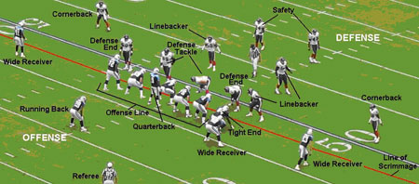
Ekipa
Ekipa ima do 45 igrača, na terenu ih može biti 11 tijekom utakmice
Unutar ekipe – skupine specijalizirane za napad, obranu i specijalni tim (za posebne situacije vezane uz izvođenje slobodnih udaraca nogom)

Slide 7
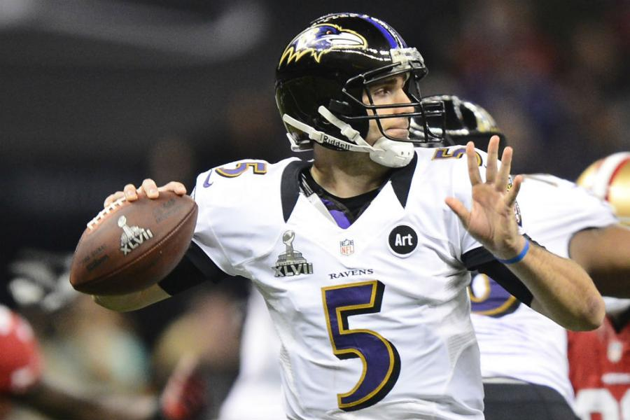
Ekipa
Quarterback - najcjenjeniji položaj unutar ekipe -organizira napad, dodaje loptu hvatačima) ili je uručuje trkačima, može i sam trčati sa njom;
Notes:
Na fotografiji Joe Flacco (28) - igrač Baltimore Ravensa, najplaćeniji igrač u historiji američkog nogometa, ove godine produžio ugovor na još 6 godina i dobio 120.6 miliona dolara

Slide 8
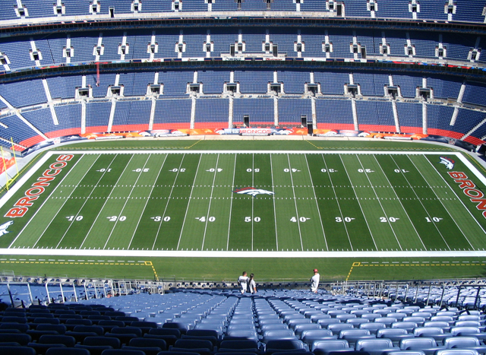
Pravila
Cilj igre je prenijeti loptu (football) prema završnoj zoni protivničkog tima (endzone ili polje pogodaka) i tako osvojiti bodove
Notes:
Na fotografiji igralište s tribinama u američkom nogometu

Slide 9
Pravila
Dva osnovna načina igre - probijanje (run) i bacanje (pass)
Momčad u napadu ima pravo u četiri pokušaja (down) pomaknuti loptu najmanje 10 jardi bliže prema protivničkoj gol-liniji
U svakome pokušaju dozvoljeno samo jedno dodavanje (pass) u smjeru protivničkoga gola
Smije se rušiti samo igrač koji nosi loptu, a može se blokirati put svim ostalim igračima
Notes:
Kod probijanja dodavač uručuje loptu probijaču koji pokušava trčanjem osvojiti što više prostora na igralištu. Linija napada ima zadatak odgurati igrače linije obrane, te time probijaču stvoriti što više slobodnog prostora za probijanje. Igrači obrane pokušavaju što prije srušiti igrača s loptom te zaustaviti njegovo prodiranje. Kod bacanja dodavač se povlači nekoliko koraka unazad te baca loptu jednom od hvatača. Igrači linije napada pokušavaju zaštititi dodavača od agresivnih naleta igrača linije obrane. Ostatak momčadi obrane ima zadatak čuvati hvatače i bez kontakta ih omesti u hvatanju lopte, odnosno što prije ih srušiti u slučaju uspješnog hvatanja. Ako lopta nakon bacanja nije uhvaćena, bacanje se smatra nepotpunim te se lopta vraća na prvobitnu početnu crtu.

Slide 10
Pravila
Najviše bodova (6) osvaja se za polaganje (touchdown), kada se lopta prenese ili uhvati iza protivničke gol-linije
Nakon polaganja može se osvojiti dodatni bod za zgoditak ostvaren pucanjem na protivnički gol
Tri boda osvaja se za udarac na gol s terena ako se lopta šutne iznad donje prečke gola

Slide 11
Pravila igre
Utakmica podijeljena na četvrtine u trajanju od 12 minuta
Predah nakon prvog poluvremena (druge četvrtine) traje 20 minuta
Na početku svakog poluvremena, te poslije svakog zgoditka, izvodi se početno ispucavanje (kickoff) s crte 30 yardi
Notes:
Na fotografiji početno ispucavanje

Slide 12
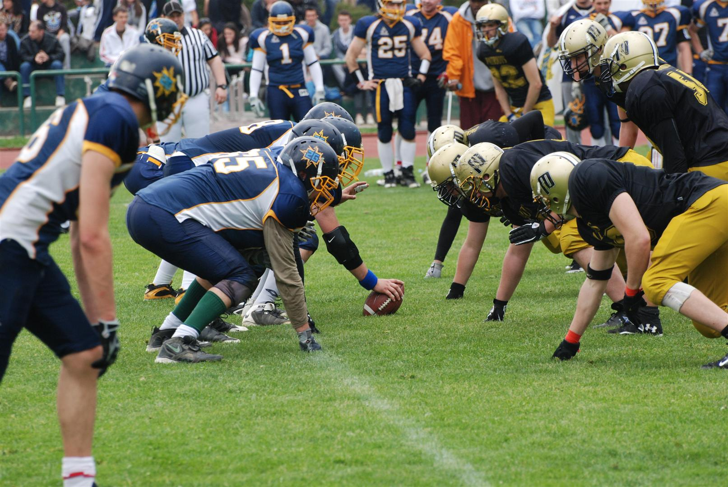
Početno ispucavanje - tzv. kick off

Slide 13
Pravila
Momčad koja vraća ispucavanje pokušava s loptom osvojiti što više prostora
Na mjestu gdje je igrač s loptom zaustavljen počinje prva akcija napadačke momčadi
Njihov cilj je postići polaganje, odnosno unijeti loptu u protivničko polje pogotka

Slide 14
Football – opasna igra
Vrlo nasilan sport – za osvajanje više jardi obrana mora oboriti igrača s loptom čim prije jakim udarcima
Nepotrebno nasilje strogo se kažnjava
Strogo zabranjeno obrambene igrače udarati rukom ili nogom dok nose loptu ili im podmetati nogu
Protivničkog igrača zabranjeno dirati ili vući za kacigu, obariti ga vlastitom kacigom ili podići i oboriti ga na tlo

Slide 15
Protivnički igrači u pokušaju obaranja

Slide 16
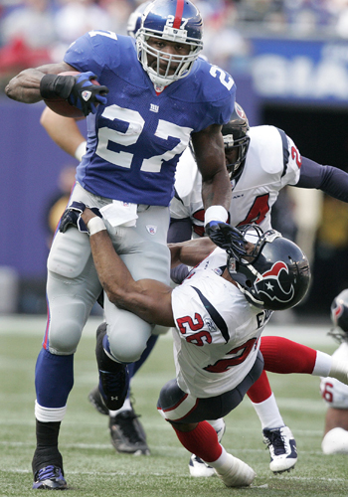
Zbog zaštite od
ozljeda igrači
nose kacigu i
nekoliko
vrsta štitnika

Slide 17
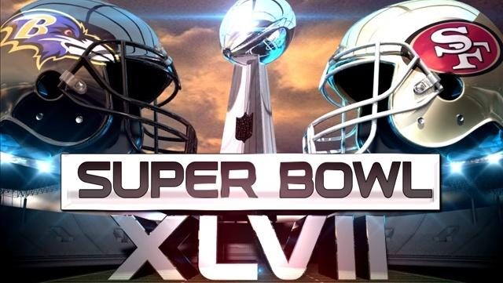
Super Bowle
NFL američka profesionalna football liga
Super Bowl -završnica doigravanja NFL lige
Jedan od najgledanijih sportskih događaja na svijetu
Tv prijenos Super Bowla 2010. gledalo 106 milijuna ljudi
Notes:
Još ponešto o terminima vezanim uz football

Slide 18
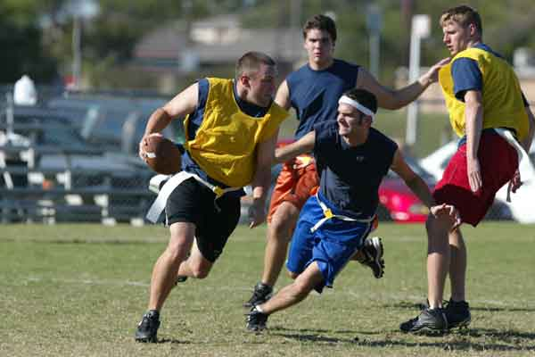
Touch i flag footbal
Zbog čestih ozljeda izmišljen i tzv. touch football - igrača treba dotaknuti s obadvije ruke umjesto da ga se obara,
Flag football -igrači oko svojega struka imaju svezanu jednu ili više marama, umjesto obaranja igrača s loptom samo se potegne za maramu
Notes:
Flag football nije opasan kao full kontakt fotball pa je u posljednje vrijeme postao popularan rekreacijski sport

Slide 19
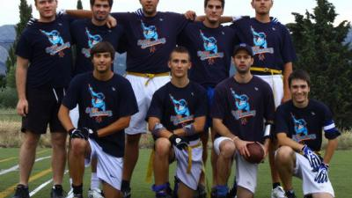
Football u Hrvatskoj
U Hrvatskoj je aktivno 11 klubova američkog nogometa
Prvi osnovan u Zagrebu 2005. - Thunder
Klubovi su okupljeni u savez HSAN (Hrvatski savez američkog nogometa)
Notes:
Na fotografiji dio ekipe zagrebačkog kluba Thuncer, o njemu se na You Tubu može pogledati dokumentarni film

